Slide 1
Это должен знать каждый!!! Не дай себя обмануть!
Аппарат антинаркотической комиссии в Тульской области
ГУЗ «Тульский областной наркологический диспансер № 1»
Информационный материал, направленный на профилактику наркомании и формирование установок на ведение здорового образа жизни, для проведения занятий в рамках дистанционного обучения с учащимися 8-11 классов образовательных учреждений.

Slide 2
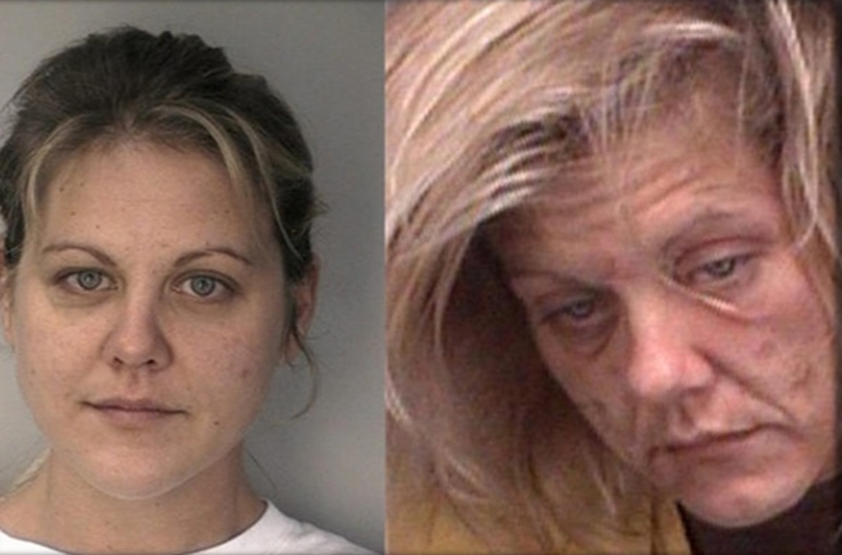
Все мы разные, у каждого из нас своя жизнь, со своими интересами, проблемами и планами. Но одно общее желание объединяет нас – все мы хотим быть счастливыми и здоровыми.
В современном обществе люди сталкиваются с многочисленными проблемами, одной из таких проблем является наркомания.

Slide 3
Наркомания – это болезнь в прямом смысле этого слова.
Это тотальное нарушение физического и психического здоровья человека, поражение его личности, потеря лучших нравственных качеств и собственного «я» вследствие потребления наркотиков.
Характеризуется возникновением патологического влечения к наркотическому средству, т.е. формируется психическая зависимость, изменением толерантности к наркотическому средству с тенденцией к увеличению доз и развитием физической зависимости, проявляющейся абстинентным синдромом при прекращении его приема.

Slide 4
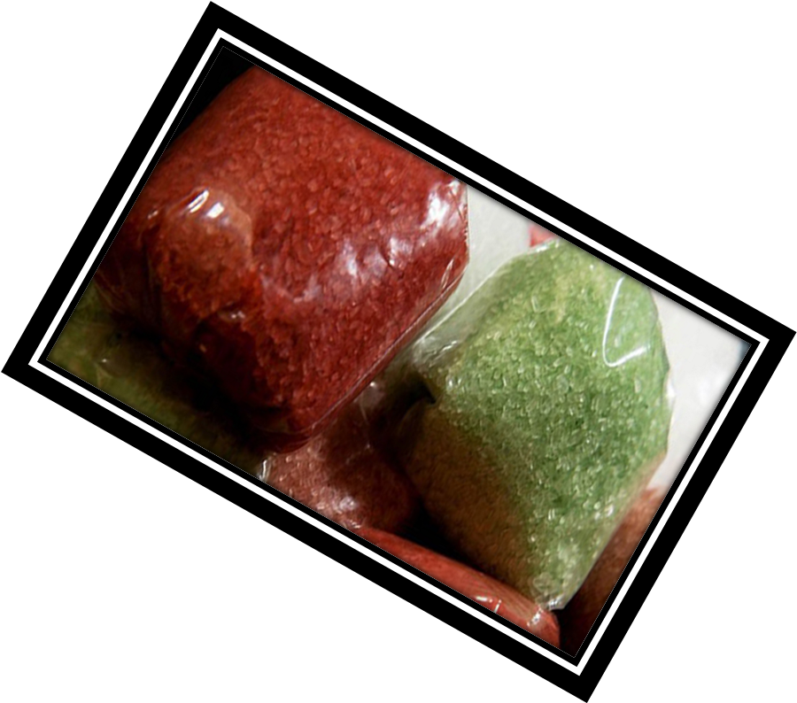
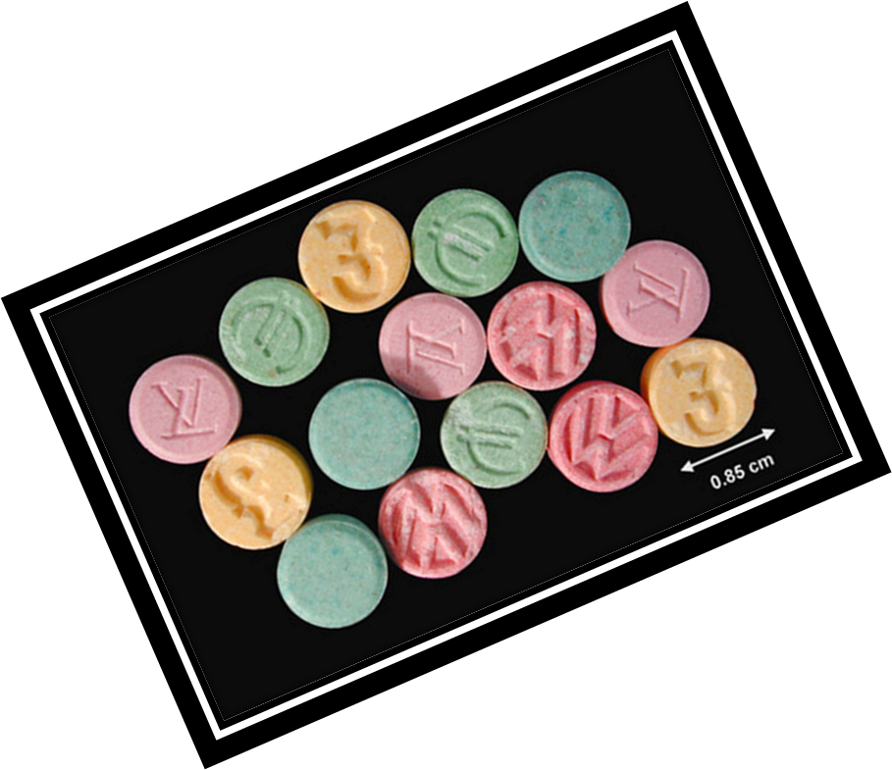
Наркотические средства – это вещества синтетического или естественного происхождения, препараты, растения, включенные в «Перечень наркотических средств, психотропных веществ и их прекурсоров».

Slide 5
Механизм формирования зависимости реализуется через процессы обмена веществ, протекающие в организме. Такая зависимость называется физической. Физическая зависимость развивается в результате того, что организм «настраивается» на прием наркотиков и включает их в свои биохимические процессы.
После отмены приема психоактивного вещества человек начинает испытывать чувство дискомфорта, раздражительности, физическое недомогание.
После приёма наркотика, который на время восстанавливает нарушенные им же обменные процессы в организме, симптомы недомогания пропадают, улучшается настроение.
Но всё это временное чувство. Как только действие наркотика заканчивается, плохое самочувствие и настроение вновь возвращаются.

Slide 6
Таким образом, человек оказывается в замкнутом круге - он использует наркотик для того, чтобы избавится от неприятных переживаний и ощущений. Однако использование психоактивного вещества всё больше и больше усиливает эти неприятные ощущения.
Работа организма теперь зависит от наркотика, у человека формируется наркотическая зависимость, являющаяся основой болезни.
Симптомы формирования зависимости, как правило, оказываются незаметными для употребляющего наркотик. Человек искренне считает, что он контролирует процесс: «Когда захочу – брошу!», не подозревая, что он уже не сможет этого сделать.

Slide 7
Наркотическая зависимость
Психическая
Болезненное стремление человека постоянно или периодически испытывать приятные ощущения или снимать психический дискомфорт с помощью наркотических веществ.
Возникает при неоднократном приеме наркотиков, но в некоторых случаях ее формирование может спровоцировать даже однократное употребление психоактивного вещества.
Физическая
Тягостные, мучительные ощущения, болезненное состояние при перерыве в постоянном приеме наркотиков (то есть абстинентный синдром).

Slide 8
Основные симптомы абстинентного синдрома:
Психомоторное возбуждение или наоборот, сильная разбитость и усталость. Возникают из-за хронической интоксикации.
Тремор рук, век. В тяжелых случаях этот симптом невозможно скрыть, отмечается тремор всего тела.
Головные боли. Возникают из-за спазма сосудов или повышения внутричерепного давления. Могут быть очень интенсивными.
Бессонница. Нарушения сна имеются всегда, так как страдает процесс засыпания, укорачивается длительность сна. Абстинентный синдром часто сопровождается кошмарами, которые приводят к ухудшению общего состояния.
Нарушается мышление, внимание, концентрация. Начинается депрессия с преобладанием тревоги, апатии, навязчивых фобий.
Слуховые и зрительные галлюцинации.

Slide 9
Возникновение зависимости
Первыми сигналами, предупреждающими об опасности, являются периодически возникающее желание употребить наркотик. Постепенно, в отсутствии наркотика у человека начинают ухудшаться самочувствие и настроение, сокращается временной промежуток между приемами вещества. И это свидетельствует о формировании физической зависимости.
Не существует наркотиков, которые бы не вызывали зависимость, как не существует людей, для которых наркотики были бы безопасны.
Лечение психической и физической зависимости процесс крайне сложный и длительный.
Наркотик даёт ощущение эйфории, именно поэтому так тяжело прекратить его употребление.

Slide 10
Последствия употребления наркотических средств:
развитие психической и физической зависимости;
поражение центральной нервной системы: снижение памяти, внимания, интеллектуальных способностей, нарушения речи, мыслительной деятельности (понимания), координации движений, режима сна, потерю эмоционального контроля (резкие перепады настроения);
психозы;
психические нарушения различной степени тяжести, вплоть до полного распада личности (подобные при шизофрении);
депрессии;
изменение генетического кода (как следствие, негативное воздействие на репродуктивную систему: врожденные аномалии у потомства);
снижение иммунитета;
нарушение гормонального фона;
риск развития обменных заболеваний, онкопатологии и т.д.;
поражение сердечно-сосудистой системы;
отравление - передозировка, смерть.

Slide 11
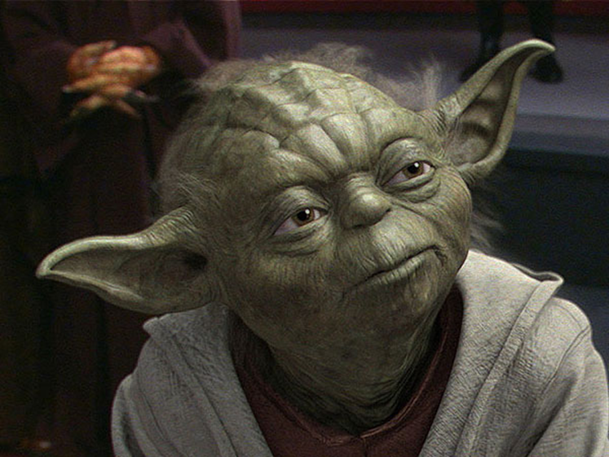
Мифы о наркотиках
От одного употребления ничего не будет.
Я контролирую ситуацию и смогу бросить.
Есть легальные, «законные» наркотики.
Передозировка может привести к смерти, а «правильная» доза безопасна и дает только кайф.
Курить - не колоться.
Есть «легкие» и «тяжелые» наркотики.

Slide 12
Я смогу бросить, мне не нужна помощь!
Такого мнения придерживаются все люди, которые начали потреблять наркотики. Говорят, к примеру, так: «Я брошу, как только мне это надоест».
Правда заключается в том, что человек не может самостоятельно навсегда покончить с наркотиками. Как показывает практика, даже квалифицированная медицинская помощь не дает никаких гарантий того, что человек вернется к ведению здорового образа жизни.
Врачи наркологи говорят, что больше половины их пациентов после прохождения курса лечения через некоторое время вновь возвращаются к употреблению.

Slide 13
Как защититься от предложения наркотиков
У каждого человека должно быть выработано осознанное убеждение в недопустимости проб наркотика. Именно оно должно побуждать говорить твердое «нет!» в ответ на предложение попробовать наркотик.
Твердое «нет» свидетельствует о зрелости, силе воли и самостоятельности.
Отказ от наркотиков должен происходить из-за нежелания рисковать своим здоровьем, счастьем, судьбой, будущим, жизнью.

Slide 14
Как сказать «НЕТ» наркотикам:
Мы часто сталкивается с так называемыми «искусителями», которые предлагают нам заведомо опасные вещи, говорят нам: «Да ничего страшного» или «Ты только попробуй».
Если Вас уговаривают попробовать наркотики:
говорите четкое «Нет»;
не пытайтесь придумать «уважительные» причины и оправдываться. Это только раззадорит и спровоцирует на дальнейшие уговоры;
категорически откажитесь продолжать разговор на эту тему.

Slide 15
Если Ваше твердое «НЕТ» вызвало атаку критикой
Не концентрируйтесь на сказанном в Ваш адрес. Основная ошибка-это попытка аргументировать свой отказ.
Ваше четкое и уверенное «Нет» приему наркотиков и есть истинное проявление независимости и позиции взрослого человека.

Slide 16
Способы отказа от наркотиков
Способы отказа | Фразы
«Выбрать союзника» | Мы с Катей не будем!
«Перевести стрелки» | Я никого из Вас ничего не заставляю делать?!
«Сменить тему» | Классный фильм идет в кинотеатре!
«Задавить интеллектом» | А ты знаешь, что спайс разрушает печень?
«Настаивать на своем» | «Нет – значит НЕТ!»
«Испугать» | Случится психоз, возможна смерть
«Обходить стороной» | «Меня среди таких людей никогда не будет!»

Slide 17
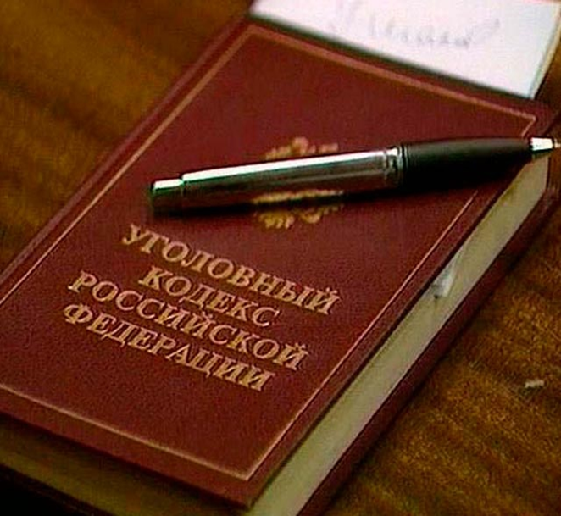
Наркотическая зависимость толкает человека на совершение преступлений, таких как: распространение наркотиков, мошенничество, воровство, разбой, убийство.
Находясь под действием наркотика, человек совершает преступные деяния, на которые в обычном состоянии никогда бы не решился.
Человек, приобретающий наркотические вещества, вступает в связь с криминальными структурами и становится нарушителем закона.

Slide 18
Административная ответственность наступает с 16-ти лет и предусмотрена Кодексом об административных правонарушениях РФ.
За потребление наркотических средств или психотропных веществ без назначения врача и незаконный оборот наркотических средств, психотропных веществ или их аналогов и незаконное приобретение, хранение, перевозка растений, содержащих наркотические средства или психотропные вещества, предусмотрена административная ответственность в соответствии со ст.6.8, 6.9 КоАП РФ.
Кроме того, незаконной является пропаганда наркотических средств, психотропных веществ или их прекурсоров, растений, содержащих наркотические средства или психотропные вещества (ст.6.13 КоАП РФ). Например, размещение соответствующей символики на одежде и т.д.

Slide 19
Уголовная ответственность за участие в незаконном обороте наркотиков наступает с 14 лет.
Лица, достигшие этого возраста, могут быть осуждены по статье 229 УК России за хищение или вымогательство наркотических веществ.
Лица, достигшие 16 лет, подпадают под ответственность по статьям: за незаконное приобретение, хранение, сбыт; склонение к потреблению наркотиков; незаконное выращивание наркосодержащих растений; за организацию наркопритонов (соответственно, статьи 228, 230, 231, 232 УК России), и могут быть осуждены на сроки от 6 месяцев (по ст. 231) до очень значительных (отягчающим вину обстоятельств всегда является совершение правонарушений в группе или повторно).
За продажу или хищение наркотиков возможно наказание на срок до 15 лет заключения. За совершение сбыта наркотиков, предусмотренного частью 5 статьи 228.1 УК РФ предусмотрено наказание вплоть до пожизненного лишения свободы.

Slide 20
Здоровый образ жизни молодого поколения является залогом здоровья нации в целом. Мы сами создаем свое будущее, и только от нас зависит, каким оно будет!

Slide 21
Спасибо за внимание!

